Slide 1


LAPORAN KPM PERANCANGAN SISTEM PENGELOLAAN PERPUSTAKAAN DESA PEPEDAN BERBASIS WEBSITE
Disusun Oleh :
Muhammad Faqih Mawardi
22.01.0.0051

Slide 2

MATERI PEMBAHASAN
BAB I : PENDAHULUAN
BAB II : PROFIL INSTANSI
BAB III : KEGIATAN KEAHLIAN
BAB IV : PENUTUP

Slide 3
Latar Belakang
01
Pentingnya peran perpustakaan desa meningkatkan literasi masyarakat.
02
Masalah pengelolaan buku di Perpustakaan Desa Pepedan masih konvensional.
03
Merancang sistem pengelolaan berbasis website menjadi Solusi dalam mengani masalah
04
Kegiatan KPM sebagai kontribusi solusi teknologi.

Slide 4
Tujuan
01
Menerapkan ilmu dan keterampilan yang telah dipelajari selama perkuliahan dalam dunia kerja nyata.
Merancang sistem pengolahan perpustakaan berbasis website untuk meningkatkan efisiensi dan layanan perpustakaan Desa Pepedan.
02
03
Memberikan solusi pengelolaan berbasis teknologi.

Slide 5
Manfaat
01
Meningkatkan kompetensi mahasiswa.
02
Dukungan ke pemerintah desa dalam tata kelola modern.
03
Sinergi antara kampus dan masyarakat.

Slide 6
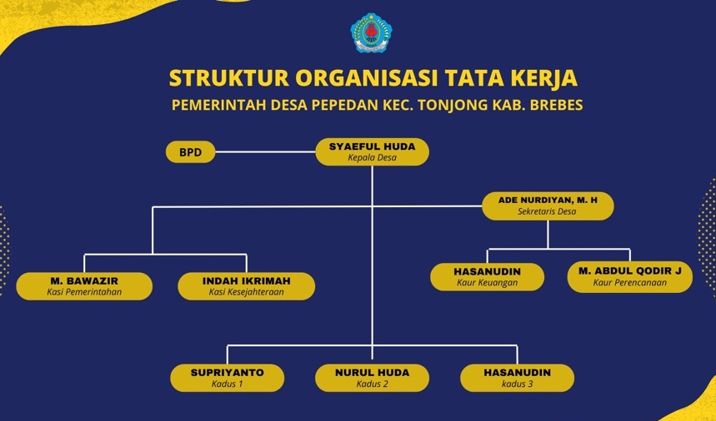
Manajemen Instansi
Kantor Pemerintah Desa Pepedan merupakan lembaga pemerintahan tingkat desa yang berada di bawah naungan Kecamatan Tonjong, Kabupaten Brebes, Provinsi Jawa Tengah. Lembaga pemerintahan ini memiliki tanggung jawab langsung terhadap masyarakat desa.

Slide 7
Jenis Pekerjaan & Proses
2.2 Jenis Pekerjaan:
Layanan publik dan administrasi.
Relevan dengan pengelolaan data perpustakaan.
2.3 Proses Jasa:
Administrasi, sosial, dan informasi.
Termasuk pengelolaan perpustakaan secara manual.

Slide 8
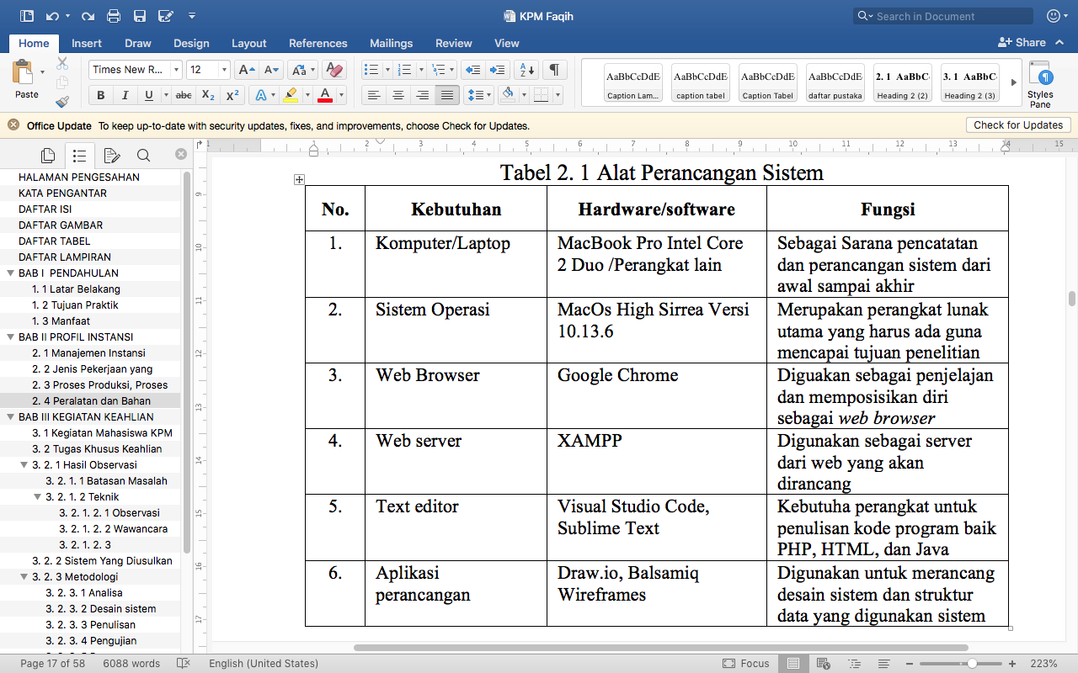
Peralatan dan Bahan

Slide 9
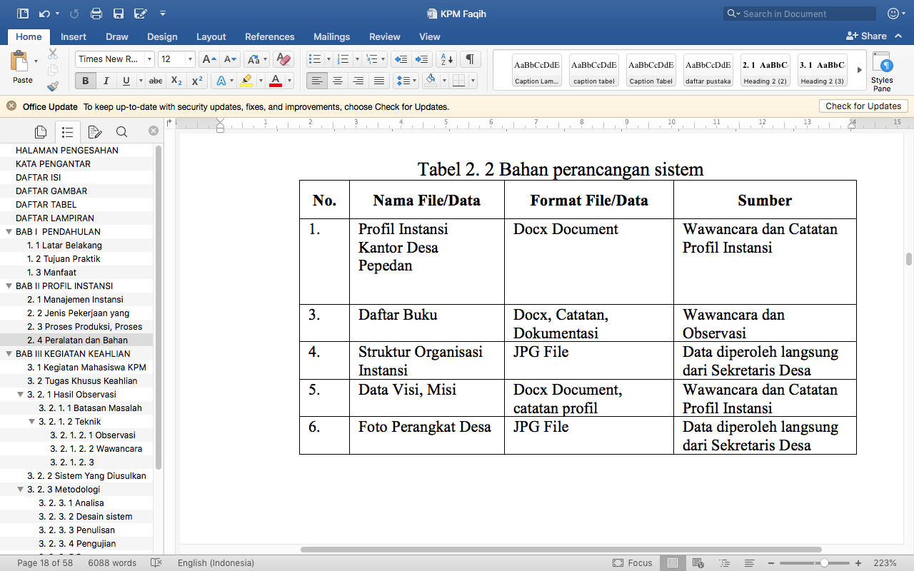
Peralatan dan Bahan

Slide 10
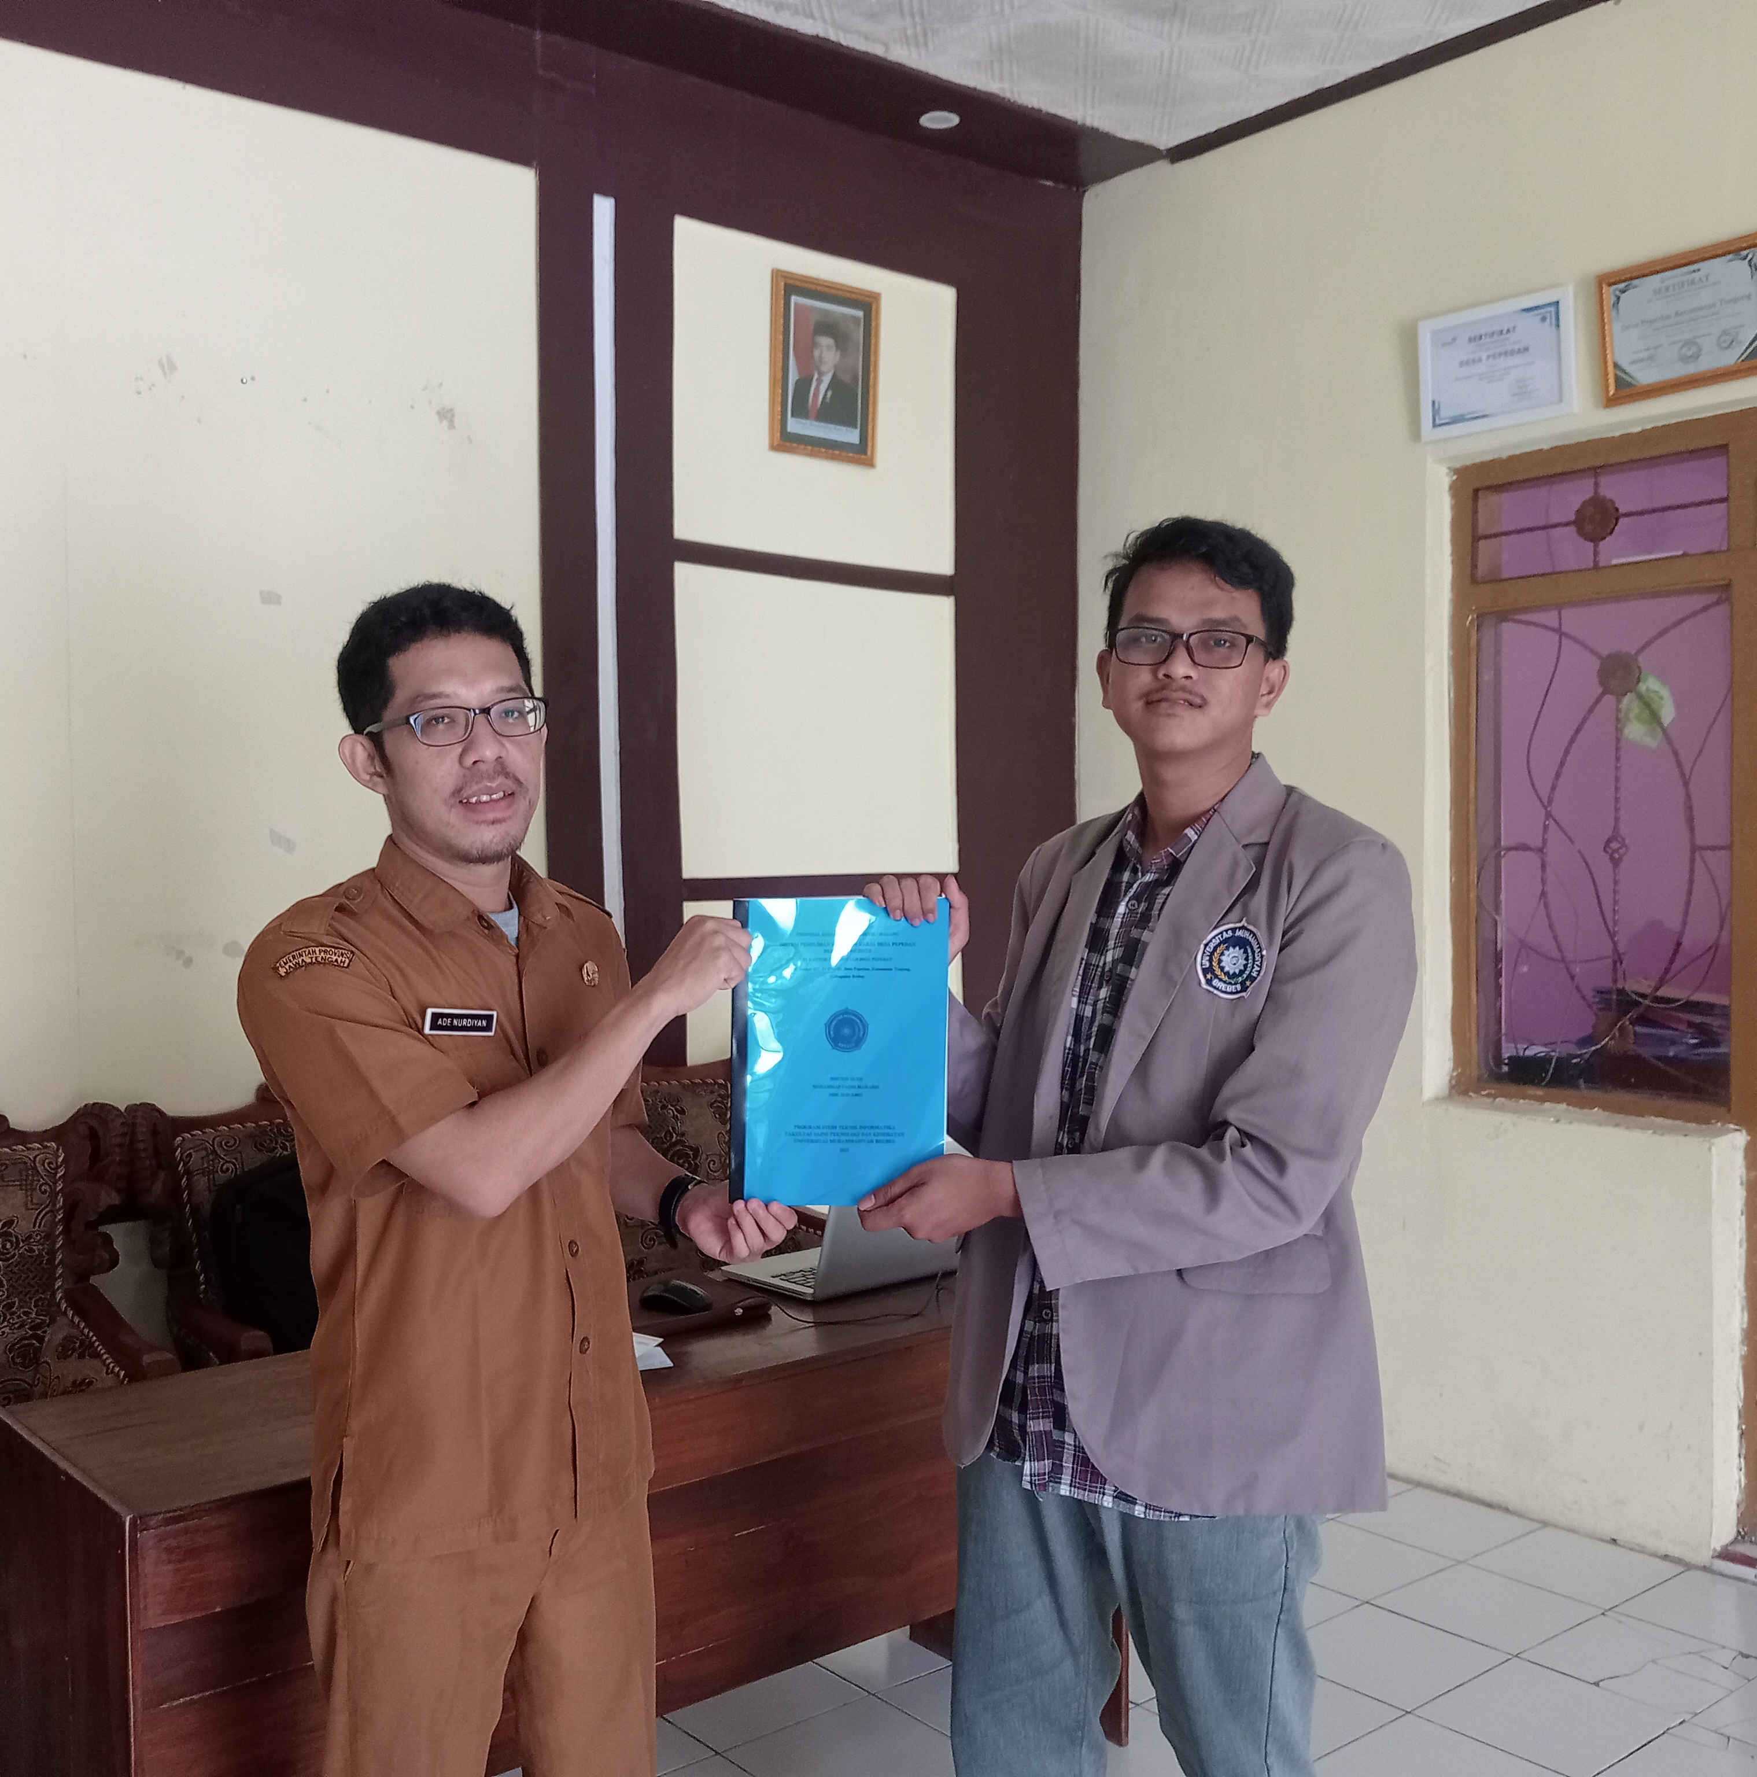
Kegiatan Mahasiswa KPM di Instansi
Kerja Praktik / Magang dilaksanakan di Kantor Desa Pemerintah Pepedan selama 2 bulan dimulai 14 April samapai 13 Juni 2025.
Bentuk kegiatan byproject secara Take Home.
Mulai dari pengenalan hingga penyelesaian proyek dan laporan.

Slide 11
Tugas Keahlian
Fokus utama tugas yang dilakukan adalah merancang dan mengembangkan sebuah sistem informasi yang dapat membantu pengelolaan perpustakaan desa secara lebih efisien dan terstruktur.
Tugas ini mencakup analisis kebutuhan sistem, perancangan struktur data, desain antarmuka pengguna, hingga pemilihan metode pengembangan sistem yang tepat.

Slide 12
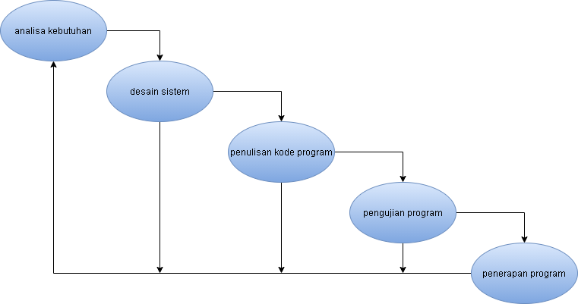
Metode & Teknik
Teknik Pengumpulan Data:
Observasi, Wawancara, Dokumentasi
Metodologi:
Waterfall: Analisis, Desain, Coding, Uji, Implementasi

Slide 13
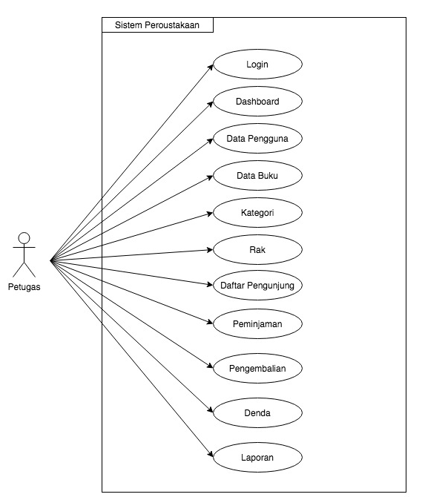
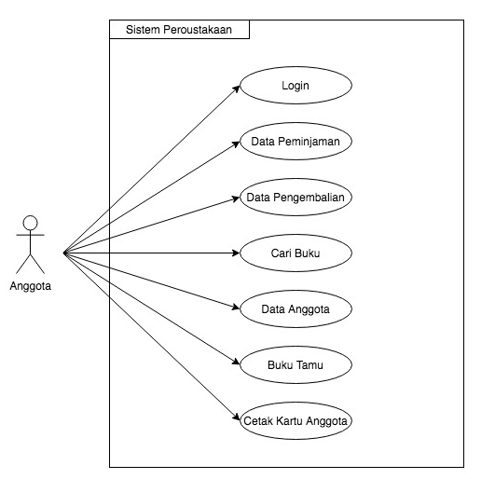
Perancangan Sistem
Use Case Diagram:
Anggota
Petugas

Slide 14
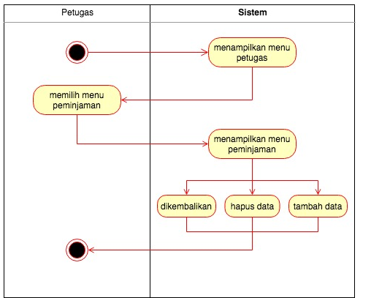
Perancangan Sistem
Activity Diagram:
Login
Data Buku
Peminjaman
dll

Slide 15
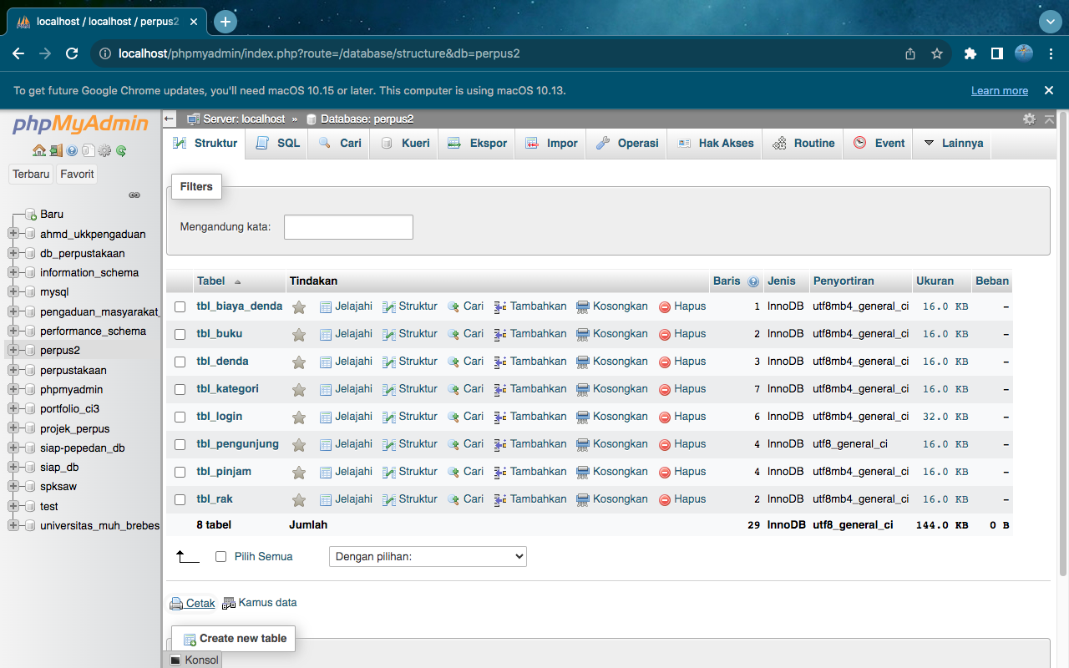
Implementasi Sistem
Database: 8 Tabel : yaitu tbl_biaya_denda, tbl_buku, tbl_denda, tbl_kategori, tbl_login, tbl_pengunjung, tbl_pinjam, tb_rak.

Slide 16
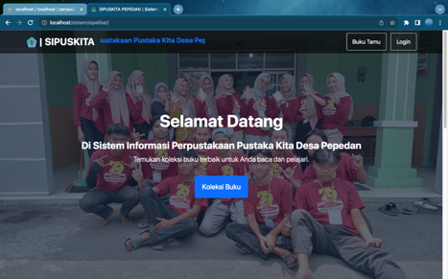
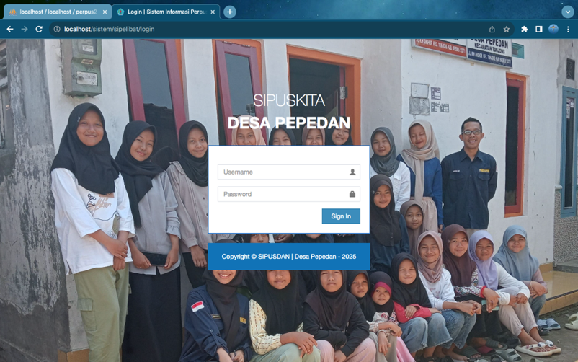
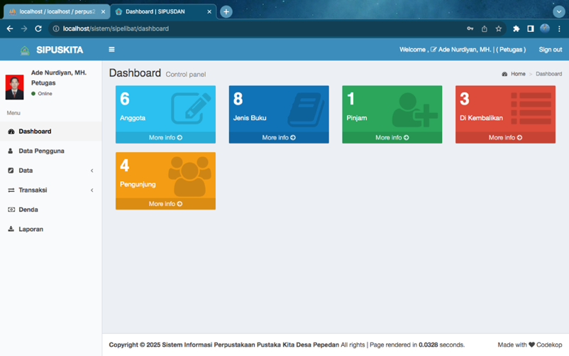
Implementasi Sistem
Tampilan Sistem
Tampilan Login
Tampilan Dashboard Petugas
Tampilan Home

Slide 17

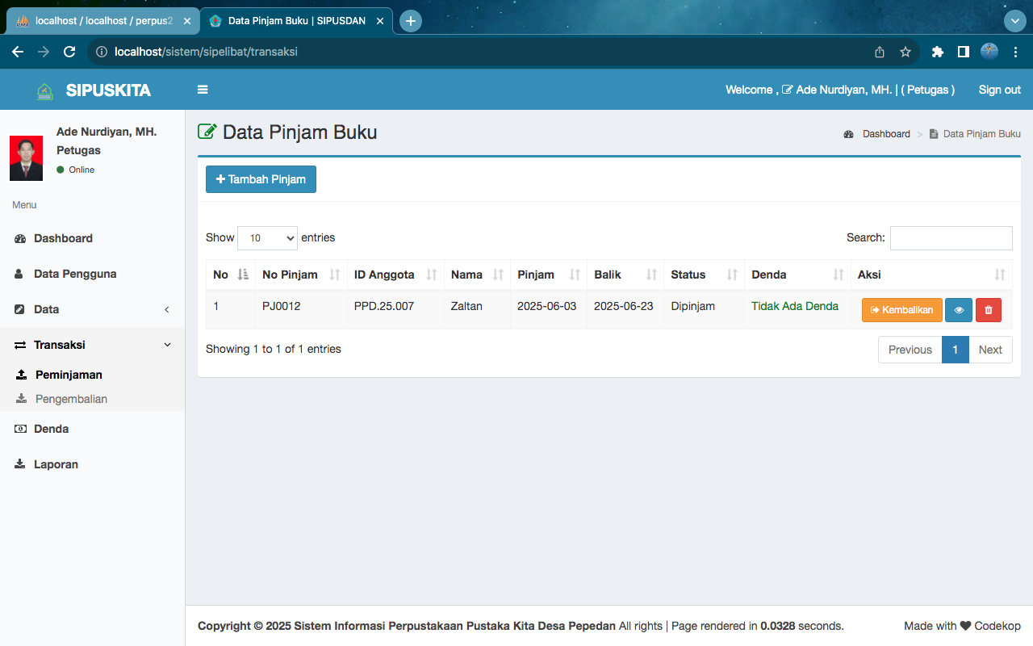
Implementasi Sistem
https://s.id/LSU0g
Tampilan Peminjaman Buku

Slide 18
Kesimpulan
01
Tujuan KPM tercapai baik bagi praktikan, instansi, kampus.
02
Sistem perpustakaan berhasil dirancang & diimplementasikan.
Saran
01
Perlu pengembangan fitur dan penyempurnaan sistem lebih lanjut.

Slide 19
TERIMA KASIH

